Slide 1
ระบบโทรศัพท์เคลื่อนที่
2105-2123
วีระพจน์ สิทธิพงศ์

Slide 2
บทที่ 1 ประวัติโทรศัพท์เคลื่อนที่
วิวัฒนาการโทรศัพท์เคลื่อนที่ในไทย
ประเทศไทยได้นำเอาโทรศัพท์มาใช้เป็นครั้งแรกเมื่อ พ.ศ. 2424 ตรงกับรัชกาลที่ 5 โดยกรมกลาโหม (กระทรวงกลาโหมในปัจจุบัน) ได้สั่งเข้ามาใช้งานในกิจการเพื่อความมั่นคงแห่งชาติ
โทรศัพท์เคลื่อนที่ (Mobile Telephone) เครื่องแรกประดิษฐ์ขึ้นในปี ค.ศ. 1956 ซึ่งมีราคาแพงมากและมีน้ำหนักมาก การใช้งานในขณะนั้นมีติดตั้งไว้ในรถยนต์เท่านั้น ปีพ.ศ. 2526 หรือ ค.ศ. 1982 ประเทศไทยได้มีโทรศัพท์เคลื่อนที่บริการ โดยมีผู้ให้บริการรายแรกคือ องค์การโทรศัพท์แห่งประทศไทย

Slide 3
ในปี ค.ศ. 1992 หรือปีพ.ศ. 2535 เป็นต้นมา โทรศัพท์เคลื่อนที่ (มือถือ) มีราคาถูกลง ขนาดเล็กลง ทำให้โทรศัพท์เคลื่อนที่ (มือถือ) ได้รับความนิยมขึ้นอีกครั้งอย่างรวดเร็วจนเป็นเหตุให้หมดยุคของโทรศัพท์เคลื่อนที่ (มือถือ) ที่มีขนาดใหญ่และเพจเจอร์ โดยโทรศัพท์เคลื่อนที่เริ่มมีขนาดเล็กลง

Slide 4
ยุคของโทรศัพท์เคลื่อนที่
โทรศัพท์เคลื่อนที่ยุค 1G ( First - Generation Mobile )
อะนาล็อกเซลลูลาร์ (Analog cellular)
สหรัฐอเมริกา ระบบโทรศัพท์เคลื่อนที่ยุค 1G ถือว่าเป็นยุคเริ่มต้น หรือ Initial Stage โดยการพัฒนามุ่งเน้นเพื่อการสื่อสารทางเสียงเป็นหลักใช้ระบบการส่งสัญญาณแบบ แอนาล็อก ( Analog )

Slide 5
โทรศัพท์เคลื่อนที่ยุค 2G (Seconds - Generation Mobile
ดิจิตอลเซลลูลาร์ (Digital cellular)
อัตราการส่งข้อมูลของโทรศัพท์เคลื่อนที่ ต่ำกว่า 6.9 ซึ่งได้ออกแบบมาสำหรับการส่งสัญญาณเสียงเท่านั้นอัตราการส่งข้อมูลของโทรศัพท์เคลื่อนที่ ในยุคนี้คือ 6.9-14.4 Kbps การส่งสัญญาณสามารถส่งได้ทั้งสัญญาณเสียง, แฟกซ์ และสัญญาณข้อมูลที่เป็นข้อความสั้นๆ โทรศัพท์เคลื่อนที่ ในยุคนี้มีน้ำหนักเบา มีการออกแบบที่ทันสมัย และได้มี
การปรับปรุงความเร็วในการส่งข้อมูลให้มากขึ้น

Slide 6
โทรศัพท์เคลื่อนที่ยุค 2.5G (2.5 - Generation Mobile )
เป็นต้นยุคโมบายอินเทอร์เน็ต (First Era of Mobile Internet) ยุคนี้สามารถเรียกได้ว่า First Step Into 3G ก็ได้
มีอัตราการจัดส่งข้อมูลของโทรศัพท์เคลื่อนที่คือ 64 – 144 Kbps เป็นช่วงเวลารอยต่อระหว่างยุค 2G และ 3G ข้อกำหนดมาตรฐานทางเทคนิคของเครือข่ายโทรศัพท์เคลื่อนที่ในยุค 2.5G ส่วนใหญ่เป็นการเตรียมความพร้อมให้กับเครือข่ายก่อนที่จะ
มีการก้าวเข้าสู่ (Transition) ยุคที่ 3

Slide 7
โทรศัพท์เคลื่อนที่ยุค 3G (Third - Generation) :
(Multimedia Cellular)
เน้นการส่งข้อมูลระบบเสียงและภาพอย่างมีประสิทธิภาพ โดยจะสามารถเพิ่มอัตราความเร็วในการส่งข้อมูลได้ถึง 384 Kbps – 2 Mbps และสามารถเรียกโทรศัพท์เคลื่อนที่ในยุคนี้ว่า อินเทอร์เน็ตมือถือ (Internet Mobile) และคุณสมบัติโดด
เด่นของยุคนี้คือ Anyservice Anywhere Anything คือ สามารถใช้งานได้ทุกรูปแบบที่ต้องการ

Slide 8
โทรศัพท์เคลื่อนที่ยุค 4G (Toward the Fourth Generation)
ยุคบรอดแบนด์ไร้สาย
เป็นการพัฒนามุ่งเน้นที่จะรองรับการสื่อสารสื่อประสม (Multimedia) ที่มีความเร็วการส่งข้อมูลที่สูงกว่า 2 Mbps เช่น
การให้บริการข่าวสารข้อมูลเพื่อการศึกษา การซื้อขายสินค้า
ผ่านโทรศัพท์เคลื่อนที่ วิดีโอแบบภาพเคลื่อนไหวที่เต็มรูปแบบ
(Full – Motion Video) หรือการประชุมทางโทรศัพท์เคลื่อนที่ (Mobile Teleconferencing)

Slide 9
บทที่ 2 หลักการรับ - ส่งคลื่นสัญญาณ
โทรศัพท์เคลื่อนที่ (Mobile Station) หมายถึง อุปกรณ์โทรศัพท์ที่ใช้กับระบบโทรศัพท์เคลื่อนที่โดยที่ผู้ใช้สามารถนำอุปกรณ์นี้เคลื่อนที่ได้อย่างอิสระ

Slide 10
1. ส่วนหูฟัง (Handset)
โครงสร้างของโทรศัพท์เคลื่อนที่
มีส่วนประกอบหลัก 3 ส่วน คือ
2. ส่วนควบคุม (Control Part)
3. ส่วนคลื่นวิทยุ (Radio Part)

Slide 11
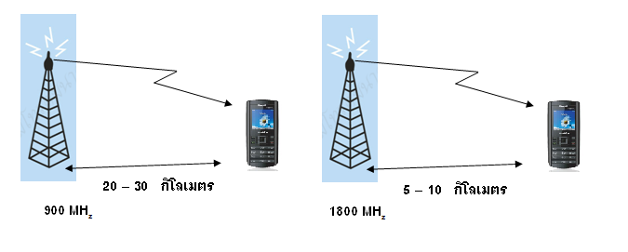
การรับ - ส่งคลื่นสัญญาณของระบบโทรศัพท์เคลื่อนที่
ภาพแสดงระยะทางที่สามารถใช้งานได้ เมื่อห่างจากสถานีฐาน
โทรศัพท์เคลื่อนที่ในยุคแรกจะใช้หลักการใช้เครื่องส่งวิทยุที่มีกำลัง สูง ๆ เพื่อให้ครอบคลุมพื้นที่กว้างไกลที่สุด ดังนั้น เมื่ออยู่ห่างจากสถานีฐาน โทรศัพท์เคลื่อนที่จะต้องส่งสัญญาณไปด้วยกำลังส่งสูง

Slide 12
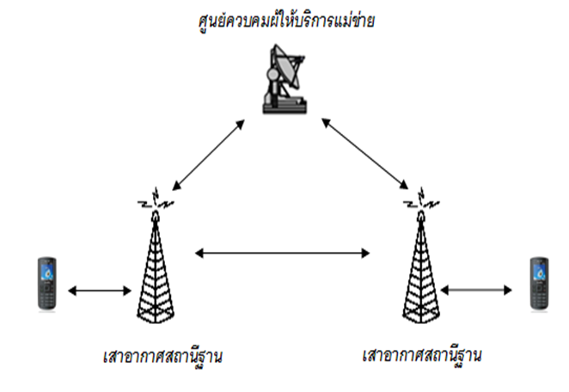
ระบบโทรศัพท์เคลื่อนที่แบบเซลลูลาร์
จะใช้วิธีการแบ่งสถานีฐานที่มีกำลังสูง แบ่งออกเป็นสถานีฐานย่อย ๆ ที่มีกำลังส่งต่ำ แล้วแบ่งพื้นที่กันดูแลเป็นส่วนย่อย ๆ ซึ่งมีลักษณะคล้ายรวงผึ้ง (Cellular)
ภาพระบบเครือข่ายโทรศัพท์เคลื่อนที่ ที่มีการรับส่งคลื่นโทรศัพท์ระหว่างเครื่อง 2 เครื่องโดยมีสถานีฐานและมีผู้ให้บริการแม่ข่ายเป็นตัวควบคุมสัญญาณรับและส่ง

Slide 13
การรับ – ส่งคลื่นสัญญาณวิทยุในระบบ GSM
ในช่วงเริ่มแรกนั้นได้มีการกำหนดช่วงความถี่ให้ระบบโทรศัพท์เคลื่อนที่ GSM 900 สำหรับใช้งานไว้ทั้งหมด 50 MHz ในย่านความถี่ 890 – 915 MHz และ 935 – 960 MHz
ภายในแบนด์วิดธ์ขนาด 25 MHz ของการส่งข้อมูลแต่ละทิศทางนี้ GSM ได้แบ่งจำนวนช่องของคลื่นพาห์ไว้ทั้งหมด 124 ช่อง โดยแต่ละช่องมีความถี่ห่างกันเท่ากับ 200 kHz ลักษณะการแบ่งช่องลักษณะการแบ่งช่องสัญญาณแบบนี้มีชื่อเรียกว่า Frequency Division Multiple Access (FDMA) และในแต่ละคลื่นพาห์ใช้ส่งสัญญาณได้ทั้งหมด 8 ไทม์สล๊อต โดยวิธีนี้เรียกว่า Time Division Multiple Access (TDMA) ดังนั้นจะเห็นว่า GSM อาศัยทั้งวิธี FDMA และ TDMA

Slide 14
1. กำลังส่งของโทรศัพท์เคลื่อนที่
2. ตำแหน่งของโทรศัพท์เคลื่อนที่
ขอบเขตในการติดต่อกับ
สถานีฐานของโทรศัพท์
เคลื่อนที่
(Range of Mobile Station)

Slide 15
สถานีฐาน (Base Station)
สถานีฐานประกอบด้วย
1.
2.
3.
4.
อุปกรณ์เกี่ยวกับระบบไฟฟ้า
อุปกรณ์เกี่ยวกับการเตือนสัญญาณ (Alarm Equipment)
อุปกรณ์เกี่ยวกับคลื่นวิทยุ (Radio Equipment)
อุปกรณ์เกี่ยวกับสายอากาศ (Antenna)

Slide 16
ส่วนของสถานีฐาน (Base Station Subsystem)
Base Station Subsystem (BSS) ประกอบด้วย 2 ส่วนหลัก คือ Base Transceiver Station (BTS) และ Base Station Controller (BSC) ส่วนของ BTS ทำหน้าที่ติดต่อกับเครื่องโทรศัพท์เคลื่อนที่ (MS) กลุ่มของ BTS ที่ครอบคลุมพื้นที่
หลาย ๆ เซลล์จำนวนหนึ่ง จะอยู่ภายใต้การดูแลของ BSC หนึ่งตัว โดยปกติ BSC หนึ่งตัวจะสามารถดูและควบคุม BTS
ได้จำนวนมากถึงหลายสิบหรือหลายร้อยชุด

Slide 17
ระบบเน็ตเวิร์คและสวิตชิ่ง (Network and Switching Subsystem)
Network and Switching Subsystem (NSS) ประกอบด้วย 2 ส่วนหลัก คือ Mobile Services Switching Center (MSC) และฐานข้อมูลสำหรับการจัดการกับการใช้งานของผู้ใช้บริการ
สำหรับข้อมูลภายใน NSS ประกอบด้วยส่วนสำคัญ 3 ส่วนหลัก คือ
1. Home Location Register (HLR) เป็นฐานข้อมูลที่ทำหน้าที่เก็บข้อมูลต่าง ๆ ที่เกี่ยวข้องกับผู้ใช้บริการ
2. Authentication Centre (AUC) เป็นฐานข้อมูลที่เก็บข้อมูลที่เป็นความลับ
3. Visitor Location Register (VLR) เป็นฐานข้อมูลที่อยู่คู่กับ MSC หนึ่งชุดหรือกลุ่มของ MSC จำนวนหนึ่ง

Slide 18
ระบบปฏิบัติการ (Operation Subsystem)
Operations and Maintenance Centre (OMC) ซึ่งมีหน้าที่หลักในการจัดการเรื่องการปฏิบัติการของระบบโดยรวม การจัดการกับปัญหาของอุปกรณ์บางส่วนที่อาจเกิดความเสียหาย การปรับตั้งค่าต่าง ๆ ภายในระบบให้เหมาะสม การจัดการเรื่องสมาชิกผู้ใช้บริการของระบบซึ่งรวมไปถึงการคิดค่าบริการและออกบิลเก็บค่าบริการ การทำงานของ OMC ส่วนใหญ่แล้วจำต้องมีการติดต่อสื่อสารกับฐานข้อมูล HLR เสมอ

Slide 19
เซลล์ไซท์ (Cell Site) เสาเครือข่ายของโทรศัพท์เคลื่อนที่
โครงสร้างเครือข่าย (Network Structure)
พื้นที่ (Areas)
PLMN (Public Land Mobile Network) หมายถึง โครงข่ายทั้งหมดของโทรศัพท์เคลื่อนที่ Cellular ไม่รวม PSTN ซึ่งทุก ๆโครงข่ายจะสามารถแบ่งออกเป็น Area ขนาดต่าง ๆ กัน
Cell หมายถึง บริเวณที่ครอบคลุมโดยสถานีฐาน แบ่งออกได้ 2 แบบ คือ
1. Omnidirectional Cell
2. Sector Cell

Slide 20
หลักการ Frequency Reuse
คือ การนำความถี่ที่ใช้กับ Cell หนึ่งแล้วเอากลับมาใช้กับ Cell อื่น โดยมีระยะห่างกันพอสมควร เพื่อไม่ให้เกิดการ Interference ระยะห่างระหว่าง Cell ที่ใช้ความถี่เดียวกันนี้เรียกว่า Reuse Distance
หลักการ Frequency Reuse

Slide 21
เซลล์ไซท์ (Cell Site)
เป็นชื่อเรียกสถานีฐานที่ดูแลพื้นที่การให้บริการของโทรศัพท์เคลื่อนที่ เซลล์ไซท์แบ่งออกเป็น 3 ชนิด ดังนี้
1. มาโครเซลล์ (Macrocells)
2. ไมโครเซลล์ (Microcells)
3. พิกโคเซลล์ (Pixcocells)

Slide 22
บทที่ 3 ระบบโทรศัพท์เคลื่อนที่ใหม่
ระบบเซลลูลาร์
คือ ระบบของโทรศัพท์เคลื่อนที่ ซึ่งใช้เทคโนโลยีการสื่อสารไร้สายเป็นสำคัญ มีการจัดสรรช่วงความถี่เฉพาะสำหรับระบบและมีการประยุกต์ใช้ความถี่ซ้ำหลาย ๆ ชุด โดยจัดสรรลงบนพื้นที่ให้บริการต่าง ๆ กัน ซึ่งพื้นที่ให้บริการดังกล่าวจะถูกเรียกว่า เซลล์ (Cell)

Slide 23
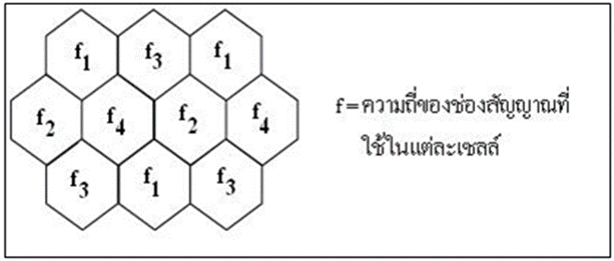
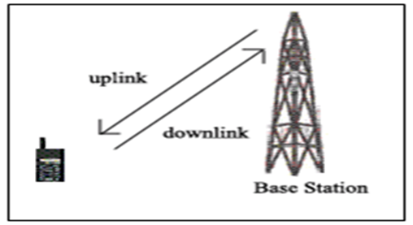
ภาพแสดงการใช้ความถี่ของระบบเซลลูล่าร์ในแต่ละเซลล์
ภาพแสดงช่องสัญญาณระหว่างสถานีฐานกับตัวเครื่องโมบายล์

Slide 24
โครงสร้างพื้นฐานของระบบเซลลูลาร์ (Cellular Mobile Structure)
สายอากาศ (Antenna)
ผู้ผลิตตัวเครื่องพัฒนารูปแบบของสายอากาศสำหรับตัวเครื่องออกมาเป็นจำนวนหลายรูปแบบ แต่สายอากาศที่สำคัญก็คือสายอากาศ
ที่ตั้งอยู่เหนือสถานีฐาน
ตัวเครื่องโมบายล์ (Mobile Station)
คือ อุปกรณ์ต่าง ๆ ที่ใช้ในการติดต่อสื่อสารในระบบเซลลูลาร์

Slide 25
สถานีฐาน (Base Station or Base Transceiver Station)
ทำหน้าที่เชื่อมต่อสัญญาณระหว่างส่วนควบคุมสถานีฐานกับตัวโมบายล์ โดยจะมีหน่วยควบคุมเช่นกัน มีวงจรอิเล็กทรอนิกส์สำหรับประมวลผลสัญญาณคลื่นวิทยุ มีระบบสายอากาศซึ่งต่อออกมาจากส่วนควบคุมคลื่นวิทยุมีช่องต่อกับเทอร์มินัล เพื่อใช้ในการควบคุมและแก้ไขการติดตั้งอุปกรณ์แหล่งจ่ายไฟของสถานีฐานมีอยู่ 2 ระบบเป็นระบบจ่ายไฟฟ้าจากไฟฟ้าตามบ้านธรรมดาและระบบแบตเตอรี่ในยามฉุกเฉิน

Slide 26
ระบบโทรศัพท์เซลลูลาร์แบบต่าง ๆ
1. โทรศัพท์เซลลูลาร์ระบบ NMT (Nordic Mobile Telephone)
2. โทรศัพท์เซลลูลาร์ระบบ AMPS (Advance Mobile Phone System)
3. โทรศัพท์เซลลูลาร์ระบบ TACS (Total Access Communication System)
4. โทรศัพท์เซลลูลาร์ระบบ C-450
5. โทรศัพท์เซลลูลาร์ระบบ GSM (Global System for Mobile Communication)
6. โทรศัพท์เซลลูลาร์ระบบ DCS (Digital Cellular System)

Slide 27
การมอดูเลตสัญญาณอนาล็อก
วิธีการ มอดูเลตสัญญาณอนาล็อกเพื่อส่งผ่านไปใน
ช่องทางสื่อสารอนาล็อกนั้นมี 3 วิธี ด้วยกันคือ
1.การมอดูเลตทางแอมปลิจูด(Amplitude Modulation, AM)
2.การมอดูเลตทางความ ถี่(Frequency Modulation, FM)
3.การมอดูเลตทางเฟส(Phase Modulation, PM)
การมอดูเลตทางแอมปลิจูด(AM)

Slide 28
การแปลงสัญญาณดิจิตอลเป็นสัญญาณอนาล็อก(D/A)
การมอดูเลตเชิงเลขทางแอมปลิจูด ( ASK )
การมอดูเลตเชิงเลขทางความถี่ ( FSK )
การมอดูเลตเชิงเลขทางเฟส ( PSK )

Slide 29
การแปลงสัญญาณอนาล็อกเป็น สัญญาณดิจิตอล(A/D)
เทคนิคใน การเปลี่ยนแปลงสัญญาณอนาล็อกเป็นสัญญาณดิจิตอลแบ่งออกเป็น 2 วิธี คือ
1. การมอดูเลตทางแอมปลิจูดของพัสส์หรือ PAM
(Pulse Amplitude Modulation)
2. การมอดูเลตแบบรหัสพัลส์หรือ PCM
(Pulse Amplitude Modulation)

Slide 30
บทที่ 4 ผู้ให้บริการเครือข่ายโทรศัพท์ (Operator)
เครือข่ายของระบบโทรศัพท์เคลื่อนที่
1. โทรศัพท์เคลื่อนที่ที่รับได้ช่องสัญญาณเดียว เรียกว่า Single Band
2. โทรศัพท์เคลื่อนที่ที่รับได้ 2 ช่องสัญญาณ เรียกว่า Dual Band
3. โทรศัพท์เคลื่อนที่ที่รับได้ 3 ช่องสัญญาณ เรียกว่า Tri Band
4. โทรศัพท์เคลื่อนที่ที่รับได้ 4 ช่องสัญญาณ เรียกว่า Quad Band

Slide 31
การให้บริการโทรศัพท์เคลื่อนที่
การให้บริการรับส่งสัญญาณโทรศัพท์เคลื่อนที่ในประเทศไทย ประกอบด้วยระบบต่าง ๆ หลังจาก ที่กรมไปรษณีย์โทรเลขได้อนุมัติคลื่นความถี่วิทยุให้องค์การโทรศัพท์แห่งประเทศไทย (ทศท.) ซึ่งก็คือบริษัท ทศท. คอร์ปอเรชั่นจำกัด (มหาชน) ในปัจจุบัน เพื่อดำเนินธุรกิจการให้บริการโทรศัพท์เคลื่อนที่ระบบ NMT (Nordic Mobile Telephone) ความถี่ 470 เมกกะเฮิตรซ์ เมื่อเดือนกันยายน พ.ศ.2529 ตั้งแต่นั้นเป็นต้นมาธุรกิจโทรศัพท์เคลื่อนที่ในประเทศไทยก็ได้เจริญเติบโตขึ้นมาตามลำดับ

Slide 32
ผู้ให้บริการโทรศัพท์เคลื่อนที่ในประเทศไทย
1. บริษัท ทีโอที จำกัด (มหาชน)
2.. บริษัท กสท โทรคมนาคม จำกัด (มหาชน)
3. ระบบดีเทค (DTAC : Total Access Communication)
4. ระบบ เอไอเอส (AIS : Advance Info Service)
5. ระบบ ทรูมูฟ (True move)
6. ระบบไทยโมบาย (Thai Mobile)
7. บริษัท ฮัทชิสัน ซีเอที ไวร์เลส มัลติมีเดีย จำกัด

Slide 33
บทที่ 5 ภาคการทำงานของโทรศัพท์มือถือ
ภาคนี้เป็นภาคที่เกี่ยวกับ การทำงานในส่วนของระบบ Main ของเครื่องโทรศัพท์ทั้งหมด พวกการเปิดปิดเครื่อง การประมวลผลของเครื่องในส่วนต่างๆ การทำงานในส่วนนี้สำคัญมาก เพราะเป็นภาคพื้นฐานทั้งหมด ถ้าภาคนี้ทำงานไม่สมบูรณ์ จะส่งผลให้ภาคอื่นๆไม่สามารถทำงานได้

Slide 34
ภาคโครงสร้างหลัก BASEBAND ประกอบด้วย
ไอซีที่ชื่อว่า UI หรือ USER INTERFACE เป็นตัวควบคุมสั่งงาน
1. UI หรือ USER INTERFACE
2. แฟลชคอนเนคเตอร์ FLASH CONNECTOR
3 HEAD SET และ CHARGER CONNECTOR
ชุดหูฟัง หรือชุดเชื่อมต่อระหว่างโทรศัพท์เคลื่อนที่กับสมอลล์ทอล์ค
ชุดชาร์จ หรือชุดเชื่อมต่อระหว่างโทรศัพท์เคลื่อนที่กับอแดปเตอร์หรือชาร์จเจอร์

Slide 35
4. แบตเตอรี่ BATTERY แหล่งจ่ายพลังงานหลักสำหรับวงจรในโทรศัพท์เคลื่อนที่ทั้งหมด
5. CHAPS ไอซี ชาร์จที่ควบคุมการจ่ายกระแสและประจุไฟฟ้าให้ กับ แบตเตอรี่ถูกควบคุมโดยไอซีที่ชื่อว่า CCON และ CPU
6. SIM CARD เป็นส่วนหนึ่งของอุปกรณ์โทรศัพท์เคลื่อนที่ภายในเป็น CHIP IC MEMORY ขนาดเล็ก
7. COBBA เป็น ASIC ไอซี หรือ APPLICATION SPECIFIC INTEGRATED CIRCUIT ทำหน้าที่ เชื่อมโยงหรือ INTERFACE ระหว่าง ภาคเบสแบนด์กับภาควิทยุ แปลงสัญญาณเสียง

Slide 36
9. CCONT หน้าที่หลักๆ คือการจ่ายแรงดันไฟหรือกระจายแรงดันไฟไปยังภาคต่างๆ ทั้งหมด
10. ไมโครโฟน MICROPHONE ทำหน้าที่แปลงความถี่เสียงให้เป็นสัญญาณไฟฟ้าหรือ AF (AUDIO FREQUENCY)
11. หูฟังหรือลำโพง EARPIECE , SPEAKER ทำหน้าที่แปลงสัญญาณไฟฟ้าให้เป็นความถี่เสียง หรือ AF โดยผ่านวงจรขยายเสียงหรือ AMPLIFIER
12. ปุ่มกด KEY PAD ทำหน้าที่มอดูเลท
13. จอ LCD ทำหน้าที่แสดงผล

Slide 37
บทที่6 ภาควิทยุภาค RF หรือภาค Radio Frequency
การผสมสัญญาณเสียงกับสัญญาณวิทยุ
เพราะสัญญาณวิทยุเป็นสัญญาณที่เรา สามารถส่งไปไกลเท่าไรก็ได้ตามที่เราต้องการเมื่อเราทำการนำสัญญาณเสียงที่เป็นสัญญาณอนาลอกมาทำการผสมกับสัญญาณวิทยุแล้ว ก็จะทำให้เสียงที่เรา
พูดนั้นออกไปได้ไกล สามารถได้ยินเสียงอย่างชัดเจน เงื่อนไขนี้เรียกว่า “ การผสมสัญญาณ “ หรือ การ MOD ( Modulator )

Slide 38
ปกติความถี่วิทยุนั้น เราสามารถกำหนดความถี่วิทยุขึ้นมาเองได้ โดยความถี่ที่ได้จะต้องมีตัวกำเนิดความถี่ก่อน ซึ่งตัวกำเนิดความถี่นั้นเรียกว่า OSC หรือ Oscillator ตัว OSC เป็นวงจรผลิตความถี่ประเภทหนึ่ง ถ้าอยู่ในวงจรของโทรศัพท์เคลื่อนที่ ก็คือตัว VCO เมื่อเรามีสร้างความถี่วิทยุขึ้นมาแล้ว ก็จะนำความถี่นั้น ไปผสมกับสัญญาณเสียงที่เราพูดหรือ สัญญาณอนาล็อก สรุปว่าเงื่อนไขนี้ก็คือ “ ต้องมีตัวผลิตความถี่ “
วงจรผลิตความถี่วิทยุ ( เพื่อจะนำสัญญาณวิทยุไปผสมกับสัญญาณอนาล็อก )

Slide 39
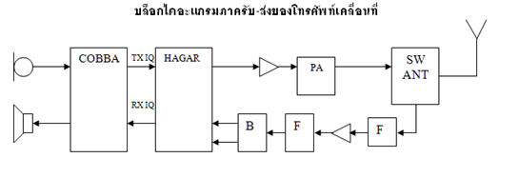
HAGAR เป็นไอซี โปรเซสเซอร์ ซึ่งรวมเอาภาครับภาคส่งและ
ภาคสังเคราะห์ความถี่ หรือภาคผลิตความถี่ท้องถิ่นเข้าด้วยกัน

Slide 40
2. VCO (VOLTAGE CONTROL OSCILLATOR) วงจรแรงดันไฟควบคุมการผลิตความถี่ หรือความหมายอีกนัยหนึ่งคือ ความถี่ที่เกิดจากการจ่ายแรงดันไฟซึ่งแรงดันไฟเปลี่ยนแปลงไปความถี่ก็จะเปลี่ยนแปลงด้วย
3. 26MHzหรือ VCTCXO ทำหน้าที่ 2 หน้าที่ ผลิตสัญญาณนาฬิกา 26 MHz ส่งเข้าไปหาร 2 ใน HAGAR ได้ 13 MHz แล้วจ่ายให้กับ CPU หรือเรียกว่า SYSTEM CLOCK (RFC) ผลิตสัญญาณนาฬิกาเพื่อเป็นความถี่อ้างอิงหรือ FREQUENCY REFERENCE ให้วงจร เฟส ล็อก ลูป PLL ใน HAGAR

Slide 41
4. สวิทซ์แอนเทนน่า SWITCH ANTENNA หรือ DIPLEXER ทำหน้าที่แยกสัญญาณระหว่างระบบ GSM และระบบ PCN,DCS หรือระบบ 1800 และแยกสัญญาณจากภาครับ RX และ ภาคส่ง TX ออกจากกัน
5. ฟิลเตอร์ หรือ แบนด์พาสฟิลเตอร์ หรือ SAW ฟิลเตอร์ SAW หรือ SURFACE ACOUSTIC WAVE เป็นฟิลเตอร์ที่มี 2 ระบบ อยู่ในตัวเดียวกันหรือเรียกอีกชื่อว่า DUAL SAW FILTER ทำหน้าที่กรองสัญญาณและกำหนดความถี่ให้ตรงตามกำหนด

Slide 42
6. LNA หรือ LOW NOISE AMPLIFIER เป็นวงจรขยายสัญญาณรบกวนต่ำ ซึ่งเป็นทรานซิสเตอร์
7. บาลัน BALUN TRANSFROMER คือ หม้อแปลงเกี่ยวกับความถี่ ที่ทำหน้าที่กำหนดความสมดุลของสัญญาณให้เป็นบวกและลบ เพื่อให้มีความเหมาะสมทั้งสัญญาณทางด้านเข้าและออก

Slide 43
บทที่ 7 ไอซีและหน้าที่ที่เกี่ยวข้องกับโทรศัพท์เคลื่อนที่
IC ย่อ มาจาก Integrated Circuit : หมายถึง วงจรรวม โดยการนำเอา ไดโอด,ทรานซิสเตอร์, ตัวต้านทาน, ตัวเก็บประจุ และองค์ประกอบวงจรต่าง ๆ มาประกอบรวมกันบนแผ่นวงจรขนาดเล็ก ในปัจจุบันแผ่นวงจรนี้จะทำด้วยแผ่นซิลิคอน บางทีอาจเรียก ชิพ (Chip) และสร้างองค์ประกอบวงจรต่าง ๆ ฝังอยู่บนแผ่นผลึกนี้
ข้อดี คือ ไอซีจะรวมวงจรที่ซับซ้อนเข้ามาเป็นวงจรเดียวกัน ทำให้มีขนาดเล็กลง ซึ่งจะทำให้เครื่องอิเล็กทรอนิกส์มีขนาดเล็กและเบาลงมาก

Slide 44
สำหรับไอซีที่ประกอบในโทรศัพท์เคลื่อนที่เรา เรียกว่า BGA/CSP หรือ BGA Ball Grid Array / Chip Scale Packaging (BGA / CSP) หรือที่เรียกกันง่าย ๆ ว่าไอซีบอล เวลาทำขาใหม่เราจะเรียกกันว่า การบอลขา ซึ่งลักษณะของไอซีจะมีขาอยู่ด้านล่าง มีลักษณะของขาคล้ายลูกฟุตบอลครึ่งลูก เวลาถอดออกจากแผงวงจร ต้องใช้ลมร้อนเป่าออกไม่สามารถใช้หัวแร้งถอดออกได้เพราะขาไอซีจะอยู่ด้านล่าง

Slide 45
ไอซี แฟลช FLASH
โทรศัพท์เคลื่อนที่จะมีหน่วยความจำอยู่ในเครื่องทุกเครื่อง ตัวอุปกรณ์อิเล็กทรอนิกส์ที่ทำหน้าที่เป็นหน่วยความจำที่บรรจุข้อมูลเอาไว้ เรียกว่า "ไอซี แฟลช" การที่นำเอาอุปกรณ์ประเภท "แฟลช" มาใช้นั้น เนื่องจากว่าอุปกรณ์ประเภท Micro Processor IC ถูกออกแบบให้มีความสามารถสูงมากขึ้น และมีความสามารถในการเข้าถึงข้อมูลมากขึ้น จึงต้องการเวลาในการเข้าถึงข้อมูลที่ต่ำ (Access Time) คือใช้เวลาในการเข้าหาข้อมูลที่รวดเร็ว ซึ่งในโทรศัพท์มีอุปกรณ์ที่เกี่ยวกับการทำงานที่รวดเร็ว จึงจำเป็นต้องนำ "แฟลช" มาใช้ในการเก็บข้อมูลมากขึ้น

Slide 46
ภายในโทรศัพท์เคลื่อนที่ 1 เครื่องประกอบด้วยไอซีที่เป็นส่วนประกอบมากมาย แต่ที่เสียบ่อยๆ ต้องถอดเปลี่ยนมีเพียงไม่กี่ตัว แต่ละตัวล้วนมีความสำคัญทั้งสิ้น ผู้ศึกษาต้องรู้จักหน้าที่และการทำงานของไอซีตามตำแหน่งต่างๆ ดังนี้
1.ไอซี พีเอ (PA) ทำหน้าที่ขยายสัญญาณที่รับมาจาก ไอซีชื่อว่า ฮาการ์
2.ไอซี แอนเทนนาสวิตช์ (Antenna Switch) ทำหน้าที่สลับสัญญาณเข้า-ออก
3.ไอซี วีซีโอ (VCO) ทำหน้าที่กำเนิดสัญญาณความถี่ระดับ
4.ไอซี ฮาการ์ (Hagar) ทำหน้าที่ผลิตสัญญาณที่แท้จริงของ โทรศัพท์เคลื่อนที่
5.ไอซี คอบบา (Cobba) ทำหน้าที่ควบคุมระบบเสียงไมโครโฟนวิทยุ
ลำโพง อีกทั้งแปลงสัญญาณแอนาลอกเป็นดิจิตอล

Slide 47
7.ไอซี ซีพียู (CPU) ทำหน้าที่ควบคุมและออกคำสั่งให้อุปกรณ์ แต่ละตัวทำงานตามหน้าที่ของตนเอง และสอดคล้องกัน
8.ไอซี แรม (Ram) เป็นหน่วยความจำชั่วคราว
9.ไอซี 26 MHz ทำหน้าที่ผลิตสัญญาณนาฬิกา 26 ล้านครั้งต่อ วินาที
10.ไอซี แฟลช (Flash) คือหน่วยความจำหลัก
11.ไอซี ชาร์จ (Charge) ทำหน้าที่บรรจุไฟลงในแบตเตอรี่
12.ไอซี 20 ขา หรือ (UI Interface) N400 ทำหน้าที่ควบคุมเสียง กระดิ่งและมอเตอร์สั่น

Slide 48
บทที่ 8 การเชื่อมต่ออุปกรณ์ภายนอกร่วมกับโทรศัพท์เคลื่อนที่
การโอนย้ายข้อมูลแบ่งออกได้ 2 อย่าง
1. โอนย้ายจากคอมพิวเตอร์เข้า โทรศัพท์เคลื่อนที่ (PC to Mobile)
โอนย้ายจากโทรศัพท์เคลื่อนที่เข้าสู่ คอมพิวเตอร์ (Mobile to PC)

Slide 49
การเชื่อมต่อสัญญาณโอนย้ายข้อมูลจากโทรศัพท์ เคลื่อนที่ไปยังคอมพิวเตอร์โดยผ่าน Bluetooth
เริ่มต้นการเชื่อมต่อระหว่างโทรศัพท์เคลื่อนที่กับคอมพิวเตอร์
1.เปิด Bluetooth ที่โทรศัพท์เคลื่อนที่
2.ที่คอมพิวเตอร์ ให้เข้าไปที่ Control Panel และคลิกเลือก Bluetooth
3.จะได้หน้าตา Bluetooth Device ให้คลิกแท็ป Options
4.เลือก “Turn discovery on” คลิกปุ่ม Apply และ OK เพื่อยืนยัน

Slide 50
5.จากนั้นให้คลิกแท็ป Device และคลิก Add
6.คลิก Next จากนั้น ให้คลิกถูกหน้าข้อความ “My device is set up and ready to be found.”
7.คลิก Next เพื่อเริ่มตรวจสอบหา Bluetooth
8.หลังจากค้นพบแล้ว ให้คลิกเลือก และคลิก Next
9.โปรแกรมจะแสดงหน้าต่างให้ใส่รหัสผ่าน (Passkey) เลือก “Choose a passkey for me” คลิก Next

Slide 51
โปรแกรมจะแสดง Passkey จากนั้นให้นำ Passkey นี้ ไปใส่ในโทรศัพท์เคลื่อนที่
รอสักครู่ ที่หน้าจอคอมฯ จะเริ่มติดต่อกับโทรศัพท์เคลื่อนที่
หลังจากติดต่อได้แล้ว ที่หน้าจอของ Bluetooth Device จะแสดงชื่อโทรศัพท์เคลื่อนที่ และแจ้งว่า “Passkey enabled”
13. เสร็จแล้วครับ สำหรับการเชื่อมต่อ

Slide 52
วิธีโอนย้ายจากคอมพิวเตอร์เข้าโทรศัพท์เคลื่อนที่ (PC to Mobile)
1. ให้คลิกไฟล์ภาพหรือเพลง จากนั้นคลิกขวาเลือก Send to เลือก Bluetooth Device 2. จะพบหน้าตา Bluetooth File Transfer Wizard ให้คลิก Next 3. กลับมาที่ โทรศัพท์เคลื่อนที่ ให้คลิก Yes เพื่อ “Accept” 4. รอสักครู่ จนกระทั่งโอนไฟล์เสร็จ 5. ที่หน้าจอ โทรศัพท์เคลื่อนที่ จะแสดงข้อความให้ View หรือ Play ขึ้นกับประเภทของไฟล์ที่โอนมา

Slide 53
โอนย้ายจากโทรศัพท์เคลื่อนที่เข้าสู่คอมพิวเตอร์ (Mobile to PC)
1. ก่อนอื่น ให้ไปที่คอมพิวเตอร์ให้คลิกขวาที่ไอคอน BlueTooth 2. คลิกเลือก Receive a File (เพื่อรอการรับไฟล์จากโทรศัพท์เคลื่อนที่) 3. กลับมาที่โทรศัพท์เคลื่อนที่ เลือกไฟล์รูปภาพ หรือเพลง จากนั้น คลิกเลือก Send 4. เลือก BlueTooth 5. หน้าจอโทรศัพท์เคลื่อนที่จะแสดง ชื่อคอมพิวเตอร์ให้คลิกเลือกและคลิก Send 6. รอจนกระทั่งเสร็จ

Slide 54
การใช้โปรแกรมเชื่อมต่อด้วยโทรศัพท์เคลื่อนที่เบื้องต้น
ขั้นตอนการใช้โปรแกรมเชื่อมต่อด้วยโทรศัพท์เคลื่อนที่
ทำการต่อสายแฟลชเข้ากับพอร์ตเครื่องพิมพ์ด้านหลังคอมพิวเตอร์
- ทำการต่อหัวอ่าน-เขียนของสายแฟลช (F-BUS) เข้ากับโทรศัพท์เคลื่อนที่
การใช้โปรแกรมในที่นี้จะใช้โปรแกรม Nokia DTC3 flasher by Rolis รุ่น 4.78 เริ่มทำการเปิดโปรแกรมด้วยการกดปุ่มเร็ว ๆ 2 ครั้ง (Double click) ที่ไอคอนตำแหน่งรูปกล้วยหอม
เมื่อเปิดหน้าจอโปรแกรมจอภาพจะปรากฏหน้าจอ

Slide 55
กดปุ่มสำรองข้อมูล เพื่อทำการ Full back up จากนั้นที่ขอบล่างด้านซ้ายจะมี ข้อความ Press power on shortly ให้กดปุ่ม Power on จากเครื่องโทรศัพท์เคลื่อนที่ 1 ครั้ง
เมื่อโปรแกรมทำการ Back up สำเร็จแล้ว จะแสดงข้อความ “MCU CHK already ok”
เมื่อทำการ Back up ข้อมูลเก่าเสร็จสมบูรณ์โปรแกรมจะขึ้นกล่องโต้ตอบดังรูปที่ 8.9 โดยอัตโนมัติเพื่อให้ทำการบันทึกข้อมูลการ Back up ให้ป้อนชื่อไฟล์ลงในช่อง File name จากนั้นกดปุ่ม Save
เมื่อบันทึกเสร็จข้อความด้านซ้ายล่างจะเปลี่ยนไป
กดปุ่มเขียนข้อมูล จากนั้นจะปรากฏกล่องโต้ตอบ ให้กดที่ปุ่ม ok

Slide 56
- จากนั้นที่ขอบล่างด้านซ้ายจะมีข้อความ Press power on shortly ให้กดปุ่ม Power on จากเครื่องโทรศัพท์เคลื่อนที่ 1 ครั้งโปรแกรมจะทำการลบแฟลชโดยจะลบตาม Addressที่เราต้องการแฟลชลงไปใหม่
จากนั้นโปรแกรมจะทำการ แฟลชอัตโนมัติ
ทำการถอดสายแฟลชออกลองเปิดเครื่องดู ถ้าเปิดได้มี Logo ขึ้นมา สัญญาณไม่หาย ก็เป็นอันว่าใช้ได้

Slide 57
ขั้นตอนการปลดล็อกแก้อีมี่ โทรศัพท์เคลื่อนที่
ก. ทำการต่อสาย M-BUS เข้ากับพอร์ต COM 1
ที่อยู่ด้านหลังคอมพิวเตอร์
ข. ต่อไปให้ต่อหัวอ่าน-เขียนของสาย M-BUS
เข้ากับโทรศัพท์เคลื่อนที่
ค. การปลดล็อกแก้อีมี่ในที่นี้จะใช้โปรแกรม
Nokia tool by Rolis รุ่น 1.8 โดยเริ่มทำการเปิด
โปรแกรมด้วยการกดปุ่มเร็ว ๆ 2 ครั้ง ที่ไอคอนรูปลูกบอลสีเขียว

Slide 58
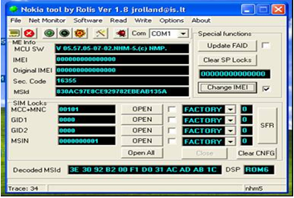
ง. เมื่อเปิดโปรแกรมแล้วจะปรากฏภาพหน้าจอดัง

Slide 59
จ. กดปุ่มหมายเลข 1 เพื่อทำการทดสอบสาย
M-BUS จากนั้นจอภาพจะปรากฏ

Slide 60
ฉ. เมื่อหน้าจอปรากฏโปรแกรมแล้ว เราจะทำการปลดล็อกแก้อีมี่โดยกดปุ่ม ที่เลข 2 จากนั้นจอภาพจะปรากฏข้อมูลของโทรศัพท์เคลื่อนที่รุ่นนั้น ๆ
ช. ต่อไปให้ใส่หมายเลขอีมี่ใหม่ 15 หลัก ที่ต้องการเปลี่ยนแล้วกดปุ่มเครื่องหมายถูกในช่องสี่เหลี่ยมหลังคำว่า Change IMEI

Slide 61
ขั้นตอนการปลดซิมล็อก (Sim unlock)
ก. เปิดโปรแกรม Nokia tool by Rolis รุ่น 1.8 จอภาพจะปรากฏหน้าจอ
ข. ทำตามขั้นตอนที่ 4 - 7 ของการปลดอีมี่
ค. กดปุ่มที่ Clear SP locks จุดที่ 1 เพื่อลบค่าต่าง ๆ ของเครื่องโทรศัพท์เคลื่อนที่
ข. ทำตามขั้นตอนที่ 4 - 7 ของการปลดอีมี่

Slide 62
ก. ทำตามขั้นตอนที่ 1- 3 ของการปลดล็อกซิม (Unlock sim card)
ขั้นตอนการทำซิมล็อก (Sim lock)
ข. ในช่อง MCC + MNC ให้ใส่หมายเลขที่ต้องการล็อก
ค. ทำตามขั้นตอนที่ 5 ถึง 7 ของการปลดล็อกซิม

Slide 63
บทที่ 9 การใช้งานโทรศัพท์เคลื่อนที่
การทำงานของเครื่องโทรศัพท์เคลื่อนที่
1. โหมด Pwr_off โหมดนี้เป็นโหมดที่มีการจ่ายไฟจากแหล่งจ่ายไฟเข้าเครื่องแล้ว
2. โหมด Pwr_on เป็นโหมดที่มีการจ่ายไฟเข้าตัวเครื่องแล้วและมีการกดสวิชย์ เพื่อให้ IC Power ทำงาน
3. โหมด Sleep mode โหมดนี้จะเกิดได้เครื่องจะต้องเปิดติดก่อน แล้ว

Slide 64
1. แบตเตอรี่ ควรใช้แบตเตอรี่ และอุปกรณ์ชาร์จที่ผ่านการรับรองจากทางบริษัท
2. วิธีการประกอบซิมการ์ด
ปิดเครื่อง และนำแบตเตอรี่ออกมาใส่ และเลื่อนซิมการ์ดเข้าไปในช่องใส่ซิมการ์ดโดยให้โลหะสัมผัสกับส่วนโลหะของเครื่อง
เริ่มต้นการใช้งาน
3.วิธีการประกอบการ์ดหน่วยความจำ
ปิดเครื่อง และนำแบตเตอรี่ออกมาเปิดช่องใส การ์ด และเลื่อนการ์ดเข้าไปในช่องโดยให้ผิวโลหะด้านล่างสัมผัสกับส่วนโลหะ ของเครื่อง
4.การเปิด/ปิดเครื่อง ควรใส่แบตเตอรี่ และซิมการ์ดก่อนเปิดเครื่อง จากนั้นกดปุ่มวางสาย (ปุ่มสีแดง)
ค้างไว้เพื่อเปิด/ปิดเครื่อง

Slide 65
การโทร
การโทรออก
การรับสาย
ตัวเลือกขณะใช้สาย

Slide 66
วิธีการป้อนข้อมูล
การเปลี่ยนวิธีการป้อนข้อมูล กดปุ่ม # เพื่อเปลี่ยนวิธีการป้อนข้อมูล หรือกดสัญลักษณ์บนหน้าจอก็ได้
1
วิธีการป้อนข้อมูล คุณสามารถใส่ตัวอักษรภาษาอังกฤษทั้งตัวพิมพ์ใหญ่ ตัวพิมพ์เล็ก สัญลักษณ์ และตัวเลข
2
3
วิธีการป้อนสัญลักษณ์ กดปุ่ม “*” เพื่อใส่สัญลักษณ์
4
วิธีการเว้นวรรค ในขณะป้อนข้อมูล กดปุ่ม “0” เพื่อเว้นวรรค

Slide 67
เมนูการใช้งาน
สมุดโทรศัพท์
ข้อความ SMS
ข้อความ
ข้อความ MMS
ประวัติการโทร
ศูนย์การโทร
ตั้งค่าการโทรทั่วไป

Slide 68
เมนูการใช้งาน
กล้องถ่ายรูป
อัลบั้มรูป
เครื่องบันทึกวีดิโอ
มัลติมีเดีย
เครื่องเล่นวีดิโอ
เครื่องเสียง
เครื่องบันทึกเสียง

Slide 69
เมนูการใช้งาน
ตั้งค่าเครื่องโทรศัพท์เคลื่อนที่
ตั้งค่าเครือข่าย
ตั้งค่า
ตั้งค่าความปลอดภัย
ใช้การตั้งค่าแบบดั้งเดิม

Slide 70
เมนูการใช้งาน
ตั้งค่าเครื่องโทรศัพท์เคลื่อนที่
ตั้งค่าเครื่องโทรศัพท์เคลื่อนที่
ตั้งค่าเครื่องโทรศัพท์เคลื่อนที่
เครื่องมือ
ตั้งค่าเครื่องโทรศัพท์เคลื่อนที่
ตั้งค่าเครื่องโทรศัพท์เคลื่อนที่
ตั้งค่าเครื่องโทรศัพท์เคลื่อนที่

Slide 71
เมนูการใช้งาน
เกมส์
WAP
บริการ
บัญชีข้อมูล

Slide 72
บทที่ 10 เครื่องมือและวัสดุอุปกรณ์สำหรับงานโทรศัพท์เคลื่อนที่
จิ๊กเทสต์ หรือ เทสต์บ๊อกซ์ (Jig test or Test box)
ใช้เพื่อวางแผงวงจรซึ่งจิ๊กเทสต์จะมีขาสำหรับ
ล็อกแผงวงจรให้คงที่และมีจุดให้ใช้คู่กับซอฟต์แวร์เพื่อแก้อีมี่และปลดล็อก

Slide 73
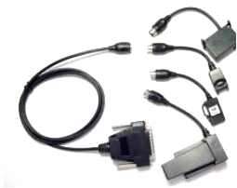
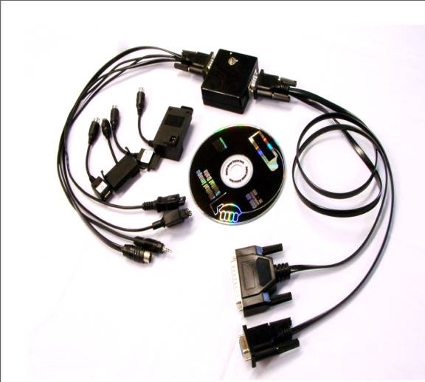
สายดาต้าลิงค์หรือสายแฟลช
สำหรับโทรศัพท์เคลื่อนที่โนเกีย รุ่น 3310 จะใช้สายต่อใช้งาน 2 ชุด
ชุดที่ 1 สำหรับการแฟลชหรืออัพเกรดเรียกกันโดยทั่วไปว่าสายF-BUS
ชุดที่ 2 สำหรับการแก้อีมี่ ปลดล็อก โหลดภาพและเสียง
ชุดที่ 1
ชุดที่ 2

Slide 74
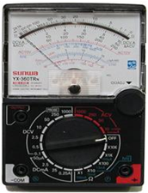
มัลติมิเตอร์แบบเข็ม หรือ
อนาล็อก (Analog)
ใช้เพื่อวัดการทำงานของกระดิ่งมอเตอรสั่น หลอดไฟ LED และลำโพง

Slide 75
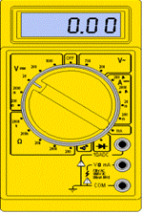
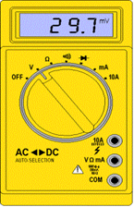
เหมาะสำหรับใช้วัดแรงดันไฟฟ้าในการซ่อมโทรศัพท์เคลื่อนที่เพราะมีหลายจุดในการวัด
มัลติมิเตอร์แบบแสดงผล
เป็นตัวเลข (ดิจิตอล)
แบบธรรมดา
แบบ Auto range

Slide 76
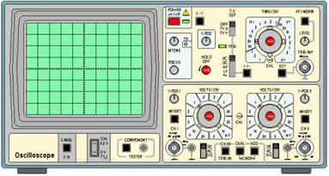
ออสซิลโลสโคป
(Oscilloscope)
ทำหน้าที่วัดรูปคลื่นและรูปสัญญาณต่าง ๆ ซึ่งถ้าใช้มัลติ-มิเตอร์ทั่วไป ไม่สามารถจะวัดได้
ออสซิลโลสโคป

Slide 77
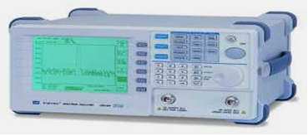
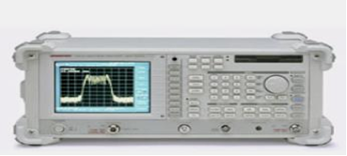
สเปคตรัม อนาไลเซอร์
(Spectrum analyzer)
เป็นอุปกรณ์ที่มีความสามารถในการวัดสัญญาณในย่านความถี่สูงมาก ๆ

Slide 78
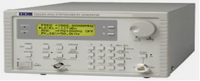
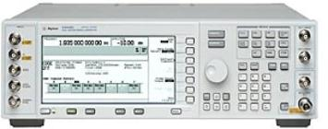
เป็นเครื่องกำเนิดหรือสร้างสัญญาณความถี่วิทยุใช้สำหรับสร้างความถี่วิทยุ (RF) หรือความถี่เสียง (AF)
เครื่องกำเนิดสัญญาณความถี่วิทยุ
(RF Signal generator)

Slide 79
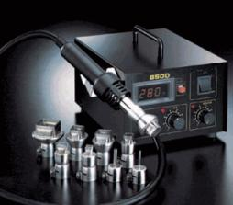
เครื่องเป่าลมร้อน
(Hot air)
ใช้สำหรับเป่ายกวางอุปกรณ์

Slide 80
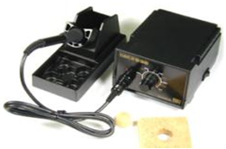
ใช้สำหรับเชื่อมอุปกรณ์อิเล็กทรอนิกส์โดยทั่วไปแต่สำหรับการซ่อมโทรศัพท์เคลื่อนที่ก็คือใช้เชื่อมต่อทางเดินวงจรกรณีที่ทางเดินวงจร
หัวแร้ง
(Soldering)

Slide 81
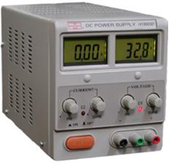
เครื่องจ่ายไฟ (Power supply)
ใช้สำหรับจ่ายไฟให้กับเครื่องโทรศัพท์เคลื่อนที่และวงจรอิเล็กทรอนิกส์ทั่วไป

Slide 82
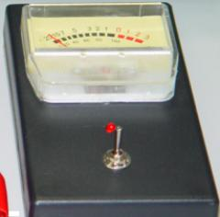
มิเตอร์ทดสอบพีเอ (Field strength meter)
ใช้สำหรับทดสอบความเข้มของสนามแม่เหล็กหรือกำลังส่งของพีเอได้ โดยเพิ่มกำลังส่งมากขึ้นไปเรื่อย ๆ เช่นกัน

Slide 83
คอมพิวเตอร์ (Computer)
มีความสำคัญในระดับต้น ๆ สำหรับการซ่อมโทรศัพท์เคลื่อนที่เลยทีเดียว เพราะปัญหาส่วนหนึ่งที่เกิดกับโทรศัพท์เคลื่อนที่ ก็คือ ปัญหาด้านซอฟต์แวร์

Slide 84
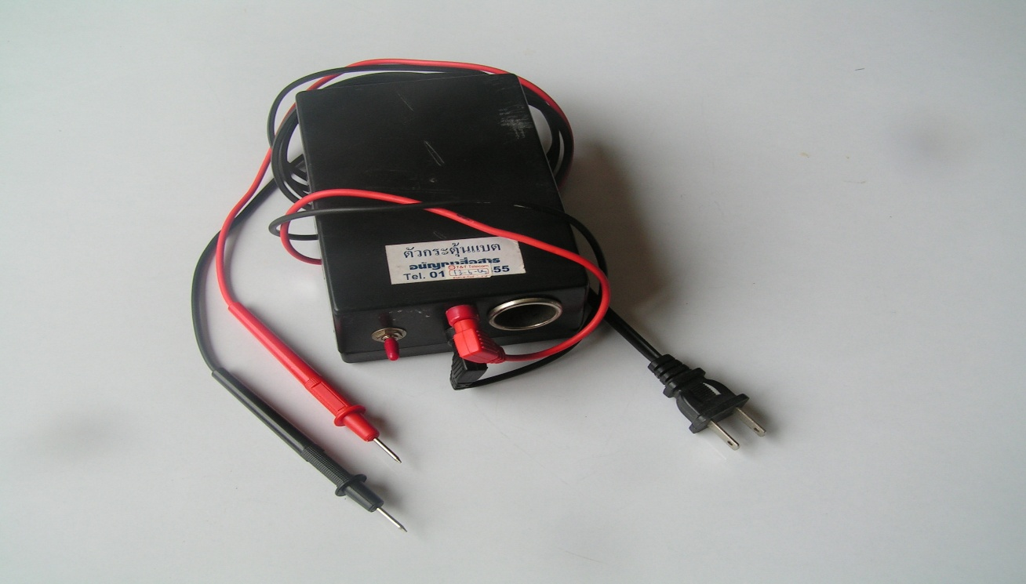
เครื่องกระตุ้นแบตเตอรี่
มีหน้าที่จัดการกับแบตเตอรี่โทรศัพท์เคลื่อนที่ที่หมดไฟให้กลับมาใช้งานใหม่

Slide 85
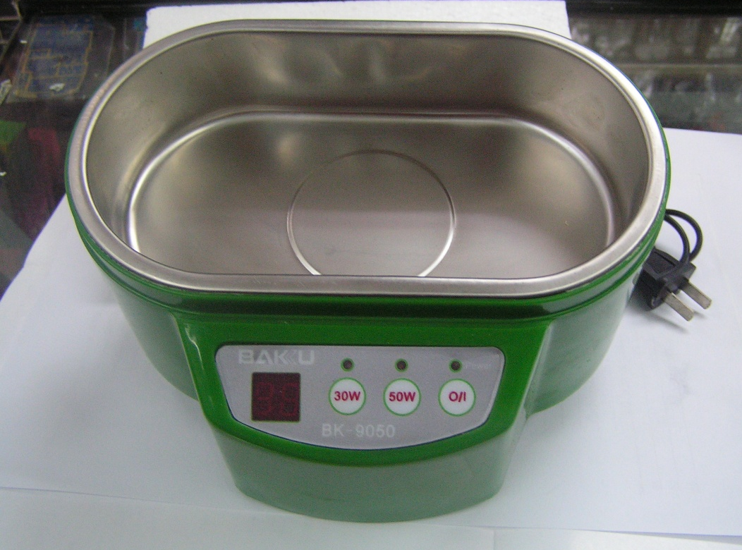
หม้อต้มชุดอุลตร้าโซนิค ( Ultrasonic )
มีหน้าที่ล้างแผงวงจร ทำความสะอาด สิ่งสกปรกที่เข้าสู่ตัวเครื่อง
ซึ่งไม่สามารถเอาออกได้ด้วยแปรง

Slide 86
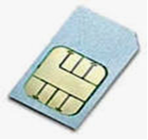
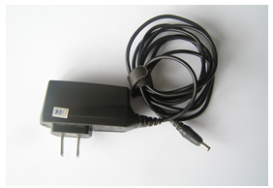
วอลชาร์จ (Wall charge)
มีหน้าที่แปลงไฟกระแสสลับให้เป็นไฟกระแสตรง
ซิมการ์ด (Sim card)
หน้าที่ มีไว้สำรองสำหรับงานซ่อมเครื่องโทรศัพท์เคลื่อนที่อีกทั้งเป็นตัวบันทึกข้อมูล และหมายเลขโทรศัพท์เคลื่อนที่
ซิมการ์ด
วอลชาร์จ

Slide 87
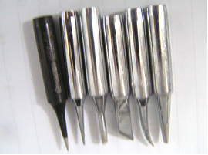
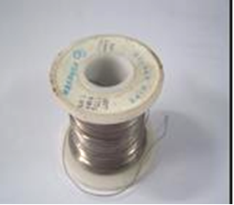
วัสดุ อุปกรณ์ ที่ใช้ในการซ่อมโทรศัพท์เคลื่อนที่
ปลายหัวแร้ง
ทำหน้าที่ในการให้ความร้อน
ต่อจุดบัดกรี
ตะกั่วเส้น
ทำหน้าที่เป็นโลหะที่นำไฟฟ้าได้
ซึ่งมีส่วนผสมของดีบุกและตะกั่ว

Slide 88
วัสดุ อุปกรณ์ ที่ใช้ในการซ่อมโทรศัพท์เคลื่อนที่
น้ำยาประสาน หรือ ฟลั้ก (Flux)
ทำหน้าที่ เป็นตัวเร่งปฏิกิริยาการหลอมเหลวของตะกั่วให้ดีขึ้น
ขวดใส่น้ำยา
ทำหน้าที่ ใช้สำหรับใส่น้ำยา หรือฟลั้กน้ำ หรือน้ำยาอื่น ๆ
ฟลั้กหลอด
ทำหน้าที่ คล้ายฟลั้กน้ำบรรจุอยู่ในหลอด คล้ายหลอดฉีดยา

Slide 89
วัสดุ อุปกรณ์ ที่ใช้ในการซ่อมโทรศัพท์เคลื่อนที่
ฟลั้กตลับ
ทำหน้าที่ นอกจากเป็นตัวประสานแล้ว สามารถใช้ล้างหัวแร้ง
ลวดอาบน้ำยา
ทำหน้าที่เป็นตัวนำไฟฟ้าจากจุดหนึ่งไปอีกจุดหนึ่ง
แว่นขยาย
ทำหน้าที่ ใช้สำหรับเพิ่มขนาดภาพให้ชัดเจนขึ้น

Slide 90
วัสดุ อุปกรณ์ ที่ใช้ในการซ่อมโทรศัพท์เคลื่อนที่
ดินสอยางลบ
ทำหน้าที่ใช้สำหรับทำความสะอาดจุดหน้าสัมผัส ที่มีคราบสกปรกต่าง ๆ
ชุดป้องกันไฟฟ้าสถิตรั่วลงโทรศัพท์เคลื่อนที่
ทำหน้าที่ ป้องกันไฟฟ้ารั่วจากตัวมนุษย์ลงโทรศัพท์เคลื่อนที่
พัดลมดูดอากาศ
ทำหน้าที่ระบายควันตะกั่วที่เกิดขึ้นช่วยให้อากาศสดชื่น

Slide 91
วัสดุ อุปกรณ์ ที่ใช้ในการซ่อมโทรศัพท์เคลื่อนที่
อุปกรณ์ถอดแกะฝาโทรศัพท์เคลื่อนที่
หน้าที่ เป็นอุปกรณ์ที่ใช้ในการถอดแกะเครื่องโทรศัพท์เคลื่อนที่
ตัวจับแผงวงจร
หน้าที่ เป็นตัวยึดแผงวงจรหรือใช้จับยึดชิ้นงานให้แน่นอยู่กับที่
ตะแกรงบอลขา ( BGA –Net)
ทำหน้าที่ ใช้สำหรับทำขาของตัวไอซี ที่มีจำนวนขาหลาย ๆ ขา

Slide 92
วัสดุ อุปกรณ์ ที่ใช้ในการซ่อมโทรศัพท์เคลื่อนที่
ตะกั่วเหลว
ทำหน้าที่เหมือนตะกั่วเส้นแต่อยู่ในรูปแบบของเหลว
ลวดซับตะกั่ว
ทำหน้าที่ ใช้ซับตะกั่วที่ติดอยู่กับแผงวงจรของโทรศัพท์เคลื่อนที่
หนังสือและแผนผังวงจร
ทำหน้าที่ ทำให้ทราบถึงวิธีการทำงานของจุดตรวจสอบอุปกรณ์ต่าง ๆ ภายในโทรศัพท์เคลื่อนที่

Slide 93
บทที่ 11 การบำรุงรักษาข้อแนะนำและ ความปลอดภัยในการใช้โทรศัพท์เคลื่อนที่
การรักษาโทรศัพท์เคลื่อนที่
1. ควรเก็บโทรศัพท์มือถือไว้ในที่แห้ง
2.อย่าใช้หรือเก็บโทรศัพท์มือถือไว้ในที่ ๆ มีฝุ่นหรือที่สกปรก
3.อย่าเก็บโทรศัพท์มือถือไว้ในที่ร้อนจัด
4.อย่าเก็บโทรศัพท์มือถือไว้ในที่เย็นจัด
5.อย่าพยายามเปิดดูภายในเครื่องนอกเหนือจากที่แนะนำไว้ในคู่มือ
6.อย่าโยน เคาะ หรือเขย่าโทรศัพท์มือถือ

Slide 94
การรักษาโทรศัพท์เคลื่อนที่
7.อย่าใช้สารเคมี น้ำยาทำความสะอาดหรือผงซักฟอกชนิดเข้มข้น ทำความสะอาดเครื่อง
8.อย่าทำหรือพ่นสีโทรศัพท์มือถือ
9.ให้ใช้เสาอากาศสำรองที่ติดมากับเครื่องหรือเสาอากาศสำหรับเปลี่ยนที่ได้รับการรับรองเท่านั้น
10.อย่าโยน เคาะ หรือเขย่าโทรศัพท์

Slide 95
ความปลอดภัยในการใช้เครื่องโทรศัพท์มือถือ
ห้ามเปิดเครื่องโทรศัพท์มือถือในสถานที่ห้ามใช้
โปรดปฏิบัติตามกฎหมายท้องถิ่นไม่ควรใช้มือจับสิ่งอื่นใด ซึ่งรบกวนการขับขี่ยานพาหนะ
เครื่องโทรศัพท์มือถือไร้สายทุกประเภทอาจได้รับผลกระทบจากสัญญาณรบกวน ซึ่งจะส่งผลต่อประสิทธิภาพการทำงานของเครื่องได้
ปิดเครื่องโทรศัพท์มือถือในขณะที่อยู่ในโรงพยาบาล
ปิดเครื่องโทรศัพท์มือถือขณะอยู่บนเครื่องบิน
ปิดเครื่องโทรศัพท์มือถือขณะเติมน้ำมัน
ปิดเครื่องโทรศัพท์มือถือเมื่ออยู่ใกล้กับจุดที่มีการระเบิด
อย่าจับ เสาอากาศที่ไม่มีฉนวนโดยไม่จำเป็น

Slide 96
ความปลอดภัยในการใช้เครื่องโทรศัพท์มือถือ
9. ผู้ที่ผ่านการรับรองหรือช่างบริการของศูนย์บริการเท่านั้นที่จะซ่อมหรือติดตั้งอุปกรณ์ต่าง ๆ ของเครื่องโทรศัพท์มือถือได้
10.ใช้เฉพาะอุปกรณ์เสริมและแบตเตอรี่ที่ผ่านการรับรองเท่านั้น
11.เครื่องโทรศัพท์มือถือไม่ได้กันน้ำ ควรเก็บไว้ในที่แห้ง
12.ควรทำสำเนาสำรองหรือจดบันทึกข้อมูลสำคัญทั้งหมดที่จัดเก็บไว้ในเครื่อง เป็นลายลักษณ์อักษรเสมอ
13. ห้ามต่อโทรศัพท์มือถือเข้ากับอุปกรณ์ที่ไม่สามารถใช้งานร่วมกันได้
14. โปรดตรวจสอบดูว่าได้เปิดเครื่องโทรศัพท์แล้วและอยู่ในพื้นที่ให้บริการ
15.ไม่ควรรับสายหรือโทรฯ ออกขณะซ่อมหรือทำงานบนสายส่งไฟฟ้าแรงสูง
16.ก่อนใช้โทรศัพท์ โปรดอ่าน และปฏิบัติตามคำแนะนำ
17.ห้ามเปิดเครื่องในสถานที่ที่ห้ามใช้โทรศัพท์เคลื่อนที่

Slide 97
ความปลอดภัยในการใช้เครื่องโทรศัพท์มือถือ
18.ไม่ควรใช้มือจับสิ่งอื่นใดในขณะขับขี่ยานพาหนะ
19.โปรดปฏิบัติตามข้อห้ามต่างๆ ควรปิดโทรศัพท์เมื่ออยู่ใกล้กับอุปกรณ์ทางการแพทย์
20.โปรดปฏิบัติตามข้อห้ามต่างๆ อุปกรณ์ไร้สายอาจก่อให้เกิดสัญญาณรบกวนเครื่องบินได้
21.อุปกรณ์ไร้สายทุกประเภทอาจได้รับผลกระทบจากสัญญาณรบกวน ซึ่งจะส่งผลต่อประสิทธิภาพการทำงานของเครื่องได้
22.เลือกใช้แต่อุปกรณ์เสริมและแบตเตอรี่ที่ได้รับการรับรองเท่านั้น
23.เฉพาะผู้ที่ผ่านการรับรองเท่านั้นที่จะได้ติดตั้ง หรือซ่อมอุปกรณ์ต่างๆ ของเครื่องได้

Slide 98
ความปลอดภัยในการใช้เครื่องโทรศัพท์มือถือ
24. สภาพแวดล้อมที่เหมาะต่อการใช้งานโทรศัพท์เครื่องนี้เป็นไปตามคำแนะนำในการปล่อยคลื่น RF
25. เก็บโทรศัพท์ให้ห่างจากอุปกรณ์ทางการแพทย์มากกว่า 6 นิ้ว
26. เครื่องช่วยฟังอุปกรณ์ดิจิตอลแบบไร้สายบางรุ่นอาจก่อให้เกิดสัญญาณรบกวนกับเครื่องช่วย
27. อุปกรณ์ทางการแพทย์อื่นๆ สำหรับอุปกรณ์ทางการแพทย์อื่นๆ ให้ปรึกษาสถานพยาบาลของคุณ หรือโปรดปรึกษาแพทย์ หรือบริษัทผู้ผลิตอุปกรณ์ทางการแพทย์นั้นๆ
28. ยานพาหนะสัญญาณ RF อาจมีผลต่อระบบอิเล็กทรอนิกส์ในยานพาหนะที่ติดตั้งไม่ถูกต้องหรือมีการป้องกันไม่เพียงพอ

Slide 99
Thank You !

